Slide 2
Đọc đúng từ ngữ, câu, đoạn và toàn bộ văn bản “Ngọn lửa Ô-lim-pích”.
Bước đầu biết thể hiện tâm trạng, cảm xúc của nhân vật trong câu chuyện qua giọng đọc, biết nghỉ hơi ở chỗ có dấu câu.
Nhận biết được những thông tin về Đại hội thể thao Ô-lim-pích (thời gian, địa điểm tổ chức, các môn thể thao trong Đại hội,...) và ý nghĩa của ngọn lửa Ô-lim-pích.
Hiểu nội dung bài: Thể thao có khả năng kết nối con người trên thế giới với nhau, đem lại không khí hoà bình, hữu nghị trên thế giới,...

Slide 5
Đáp án: Bóng bàn

Slide 6
Đáp án: Cầu lông

Slide 7
Đáp án: Quần vợt

Slide 8
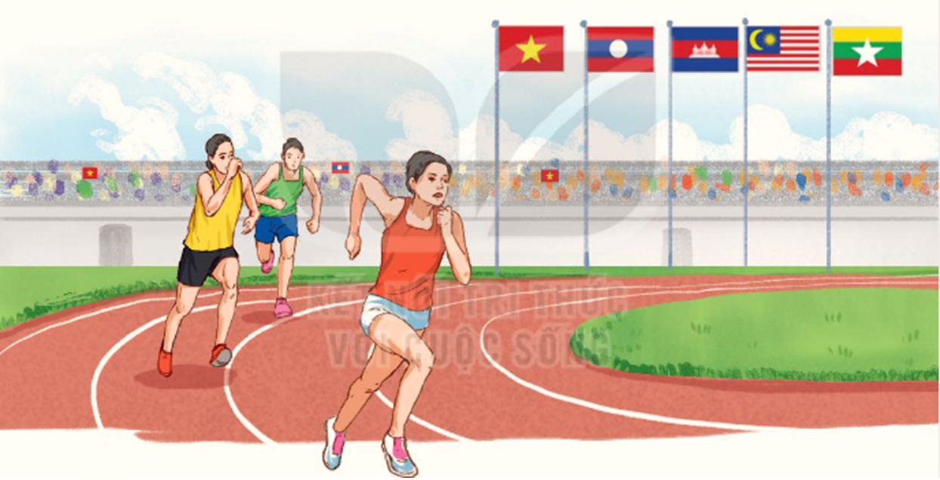
Em biết cờ của những nước nào trong bức tranh dưới đây?
Trong tranh có cờ của Việt Nam, Lào, Campuchia, Malaysia,Myanmar.
Vì sao trong hình thi đấu thể thao này có cờ của nhiều nước?
Vì đây là hội thi đấu thể thao gồm nhiều quốc gia cùng tham gia.

Slide 9
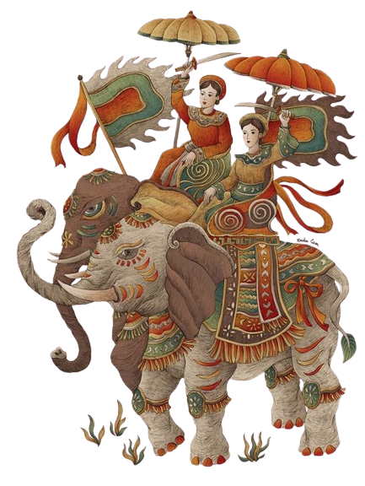
Thứ Hai ngày 21 tháng 4 năm 2025
Tiếng Việt
Đọc:Ngọn lửa ô –lim-pích
Nói và nghe:Đất quý, đất yêu

Slide 10
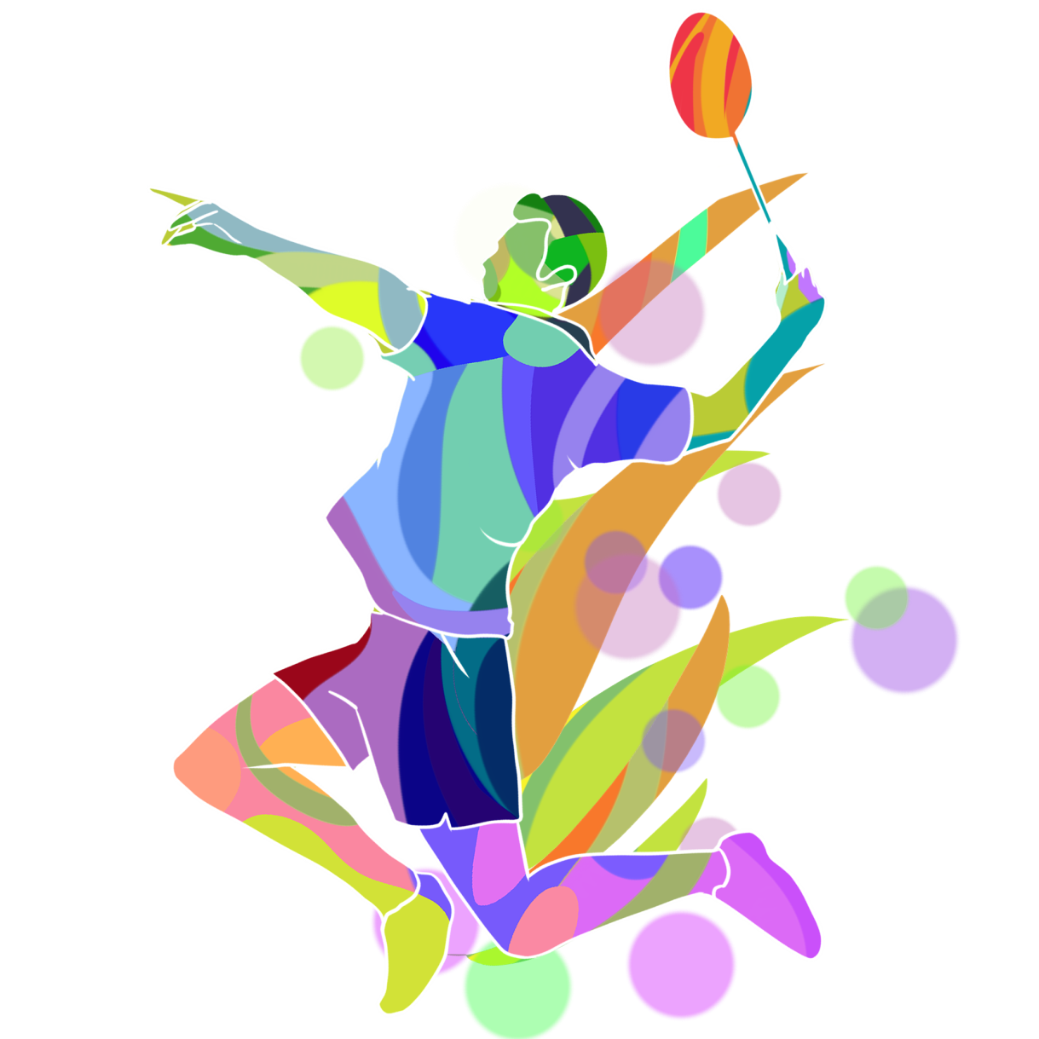

Slide 11
Mắt dõi
Tai nghe
Tay dò

Slide 12
Tục lệ tổ chức Đại hội Thể thao Ô-lim-pích đã có từ gần 3 000 năm trước ở nước Hy Lạp cổ.
Đại hội được tổ chức bốn năm một lần, vào tháng Bảy, thường kéo dài năm, sáu ngày. Trai tráng từ khắp nơi trên đất nước Hy Lạp đổ về thành phố Ô-lim-pi-a thi chạy, nhảy, bắn cung, đua ngựa, ném đĩa, ném lao, đấu vật,... Những người đoạt giải được tấu nhạc chúc mừng và được đặt một vòng nguyệt quế lên đầu tượng trưng cho vinh quang, chiến thắng. Trong thời gian lễ hội, mọi cuộc xung đột đều phải tạm ngừng. Thành phố Ô-lim-pi-a trở nên đông đúc, tưng bừng, náo nhiệt vì sự có mặt của người tứ xứ.
Từ năm 1894, tục lệ tốt đẹp này được khôi phục và tổ chức trên phạm vi toàn thế giới. Trong các đại hội về sau, có thêm sự tham gia của các vận động viên nữ. Ngọn lửa mang từ thành phố Ô-lim-pi-a tới được thắp sáng trong giờ khai mạc, báo hiệu bắt đầu những cuộc đua tài theo tinh thần hòa bình và hữu nghị.
(Theo Những mẩu chuyện lịch sử thế giới)

Slide 13
Cùng chia đoạn
Tục lệ tổ chức Đại hội Thể thao Ô-lim-pích đã có từ gần 3 000 năm trước ở nước Hy Lạp cổ.
Đại hội được tổ chức bốn năm một lần, vào tháng Bảy, thường kéo dài năm, sáu ngày. Trai tráng từ khắp nơi trên đất nước Hy Lạp đổ về thành phố Ô-lim-pi-a thi chạy, nhảy, bắn cung, đua ngựa, ném đĩa, ném lao, đấu vật,... Những người đoạt giải được tấu nhạc chúc mừng và được đặt một vòng nguyệt quế lên đầu tượng trưng cho vinh quang, chiến thắng. Trong thời gian lễ hội, mọi cuộc xung đột đều phải tạm ngừng. Thành phố Ô-lim-pi-a trở nên đông đúc, tưng bừng, náo nhiệt vì sự có mặt của người tứ xứ.
Từ năm 1894, tục lệ tốt đẹp này được khôi phục và tổ chức trên phạm vi toàn thế giới. Trong các đại hội về sau, có thêm sự tham gia của các vận động viên nữ. Ngọn lửa mang từ thành phố Ô-lim-pi-a tới được thắp sáng trong giờ khai mạc, báo hiệu bắt đầu những cuộc đua tài theo tinh thần hòa bình và hữu nghị.
(Theo Những mẩu chuyện lịch sử thế giới)

Slide 14
đoạt
trưng
trai tráng
xung
sáng
hữu

Slide 15
Luyện đọc câu dài
Trai tráng/ từ khắp nơi trên đất nước Hy Lạp/ đổ về thành phố Ô-lim-pi-a/ thi chạy,/ nhảy,/ bắn cung,/ đua ngựa,/ ném đĩa,/ ném lao,/ đấu vật,...//;
Những người đoạt giải được tấu nhạc chúc mừng/ và được đặt một vòng nguyệt quế lên đầu/tượng trưng cho vinh quang,/ chiến thắng.//;
Ngọn lửa/ mang từ thành phố Ô-lim-pi-a tới/ được thắp sáng trong giờ khai mạc,/ báo hiệu bắt đầu những cuộc đua tài/ theo tinh thần hoà bình và hữu nghị//.

Slide 16
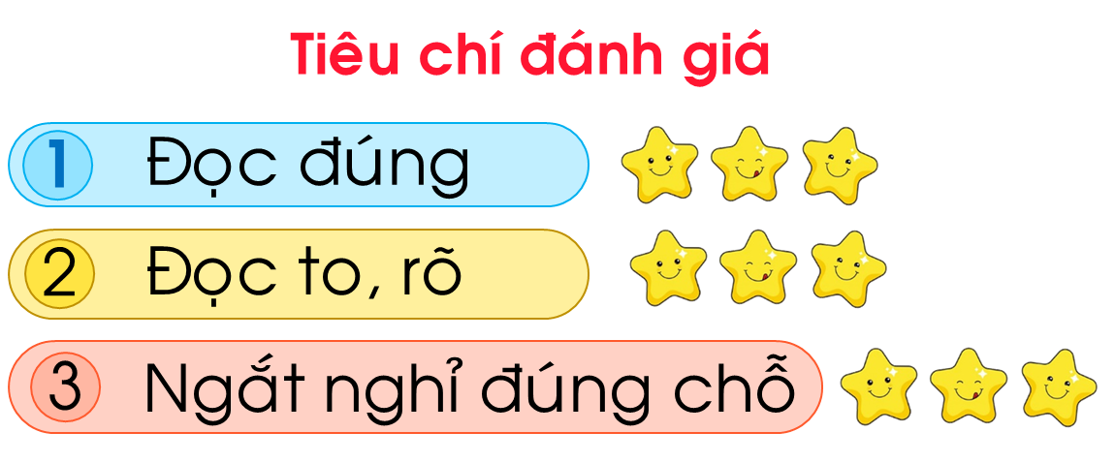
Luyện đọc nhóm
Yêu cầu
Phân công đọc theo đoạn
Tất cả thành viên đều đọc
Giải nghĩa từ cùng nhau

Slide 17
Tục lệ tổ chức Đại hội Thể thao Ô-lim-pích đã có từ gần 3 000 năm trước ở nước Hy Lạp cổ.
Đại hội được tổ chức bốn năm một lần, vào tháng Bảy, thường kéo dài năm, sáu ngày. Trai tráng từ khắp nơi trên đất nước Hy Lạp đổ về thành phố Ô-lim-pi-a thi chạy, nhảy, bắn cung, đua ngựa, ném đĩa, ném lao, đấu vật,... Những người đoạt giải được tấu nhạc chúc mừng và được đặt một vòng nguyệt quế lên đầu tượng trưng cho vinh quang, chiến thắng. Trong thời gian lễ hội, mọi cuộc xung đột đều phải tạm ngừng. Thành phố Ô-lim-pi-a trở nên đông đúc, tưng bừng, náo nhiệt vì sự có mặt của người tứ xứ.
Từ năm 1894, tục lệ tốt đẹp này được khôi phục và tổ chức trên phạm vi toàn thế giới. Trong các đại hội về sau, có thêm sự tham gia của các vận động viên nữ. Ngọn lửa mang từ thành phố Ô-lim-pi-a tới được thắp sáng trong giờ khai mạc, báo hiệu bắt đầu những cuộc đua tài theo tinh thần hòa bình và hữu nghị.
(Theo Những mẩu chuyện lịch sử thế giới)

Slide 18
Luyện đọc toàn bài
Tiêu chí đánh giá
1
Đọc đúng
2
Đọc to, rõ
3
Ngắt nghỉ đúng chỗ
4
Giọng đọc và nhấn giọng phù hợp

Slide 19
Tục lệ tổ chức Đại hội Thể thao Ô-lim-pích đã có từ gần 3 000 năm trước ở nước Hy Lạp cổ.
Đại hội được tổ chức bốn năm một lần, vào tháng Bảy, thường kéo dài năm, sáu ngày. Trai tráng từ khắp nơi trên đất nước Hy Lạp đổ về thành phố Ô-lim-pi-a thi chạy, nhảy, bắn cung, đua ngựa, ném đĩa, ném lao, đấu vật,... Những người đoạt giải được tấu nhạc chúc mừng và được đặt một vòng nguyệt quế lên đầu tượng trưng cho vinh quang, chiến thắng. Trong thời gian lễ hội, mọi cuộc xung đột đều phải tạm ngừng. Thành phố Ô-lim-pi-a trở nên đông đúc, tưng bừng, náo nhiệt vì sự có mặt của người tứ xứ.
Từ năm 1894, tục lệ tốt đẹp này được khôi phục và tổ chức trên phạm vi toàn thế giới. Trong các đại hội về sau, có thêm sự tham gia của các vận động viên nữ. Ngọn lửa mang từ thành phố Ô-lim-pi-a tới được thắp sáng trong giờ khai mạc, báo hiệu bắt đầu những cuộc đua tài theo tinh thần hòa bình và hữu nghị.
(Theo Những mẩu chuyện lịch sử thế giới)

Slide 21
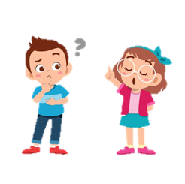
GIẢI NGHĨA TỪ
Trong bài đọc “Ngọn lửa Ô-Lim-Pích”, có từ nào em chưa hiểu nghĩa?

Slide 22
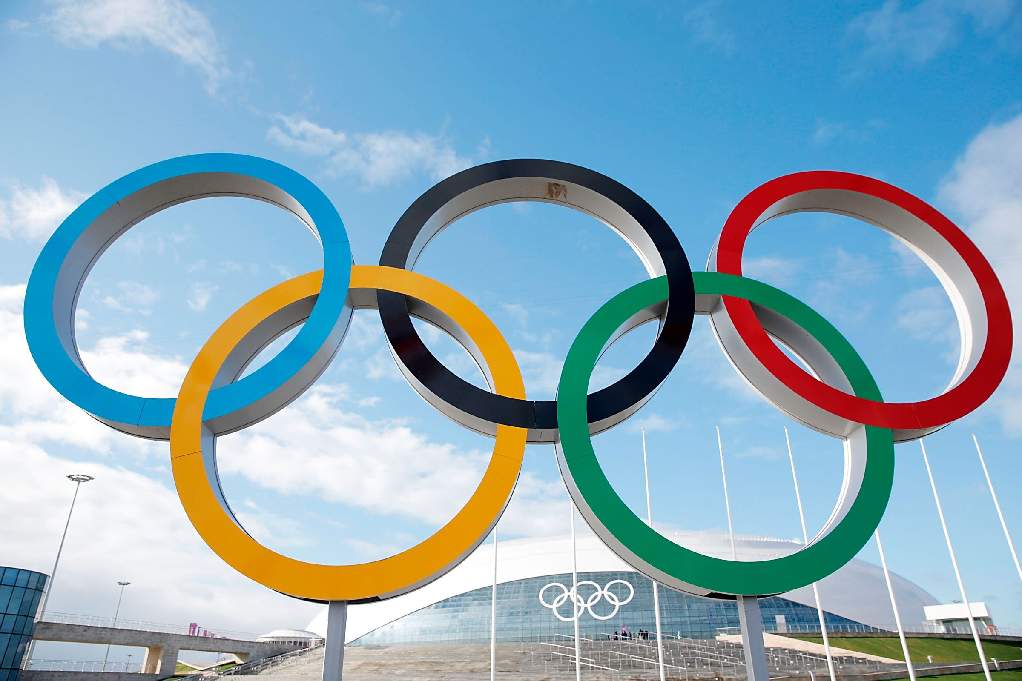
GIẢI NGHĨA TỪ
Ô-lim-pích (còn gọi là Thế vận hội): đại hội thể thao quốc tế, thường được tổ chức 4 năm một lần.

Slide 23
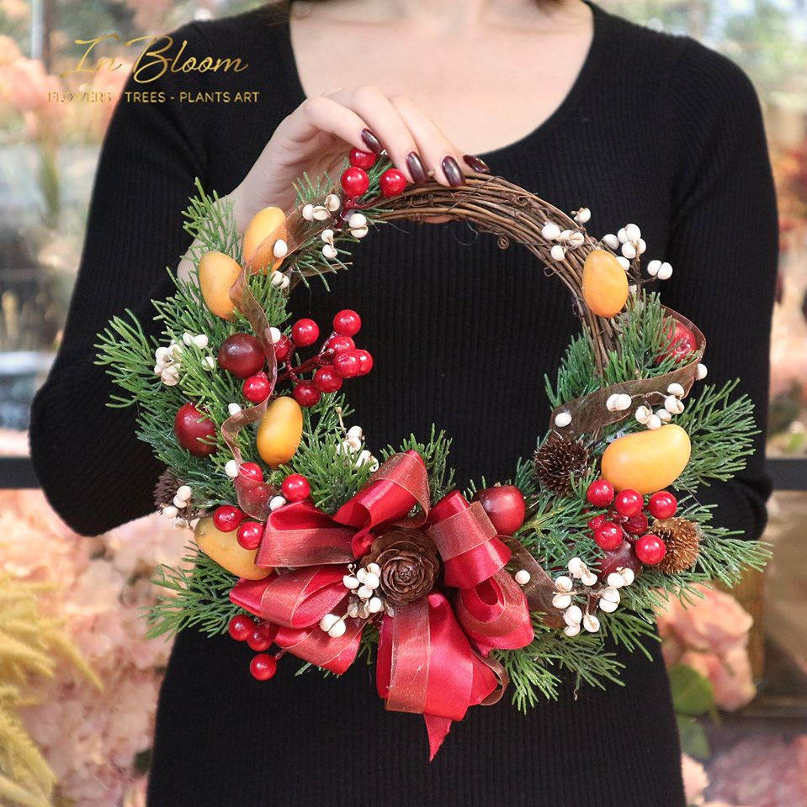
GIẢI NGHĨA TỪ
Vòng nguyệt quế: vòng được kết bằng lá cây nguyệt quế, dùng để tặng người chiến thắng.

Slide 24
GIẢI NGHĨA TỪ
Xung đột: chiến tranh.

Slide 25
GIẢI NGHĨA TỪ
Khôi phục: lập lại.

Slide 26
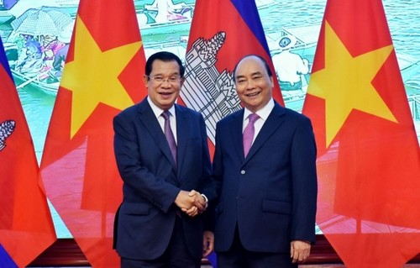
GIẢI NGHĨA TỪ
Hữu nghị: (quan hệ) thân thiết giữa các nước.

Slide 27
CÙNG TÌM HIỂU
Đại hội thể thao Ô-lim-pích có từ bao giờ và ở đâu?
Những môn thể thao nào được thi đấu trong đại hội?
Khung cảnh thành phố trong những ngày diễn ra lễ hội như thế nào?
Em hãy giới thiệu về ngọn lửa Ô-lim-pích.
Theo em, vì sao nói Đại hội thể thao Ô-lim-pích là tục lệ tốt đẹp?

Slide 28
Cùng tìm hiểu
1
Đại hội thể thao Ô-lim-pích có từ bao giờ và ở đâu?
Đại hội thể thao Ô-lim-pích có từ gần
3 000 năm trước ở Hy Lạp cổ.
Đọc kĩ đoạn văn đầu tiên

Slide 29
Cùng tìm hiểu
2
Những môn thể thao nào được thi đấu trong đại hội?
Những môn thể thao được thi đấu trong đại hội là chạy, nhảy, bắn cung, đua ngựa, ném đĩa, ném lao, đấu vật,..
Đọc kĩ đoạn văn thứ 2

Slide 30
Cùng tìm hiểu
3
Khung cảnh thành phố trong những ngày diễn ra lễ hội như thế nào?
Khung cảnh thành phố trong những ngày diễn ra lễ hội rất tưng bừng, náo nhiệt nhưng cũng rất yên bình vì mọi cuộc xung đột đều phải tạm ngừng.
Đọc kĩ đoạn văn thứ 2

Slide 31
Cùng tìm hiểu
4
Em hãy giới thiệu về ngọn lửa Ô-lim-pích.
Ngọn lửa Ô-lim-pích mang từ thành phố Ô-lim-pi-a tới được thắp sáng trong giờ khai mạc, báo hiệu bắt đầu những cuộc đua tài theo tinh thần hoà bình và hữu nghị.
Đọc kĩ đoạn văn cuối

Slide 32
Cùng tìm hiểu
5
Theo em, vì sao nói Đại hội thể thao Ô-lim-pích là tục lệ tốt đẹp?
Đại hội thể thao Ô-lim-pích là tục lệ tốt đẹp vì thông qua các môn thể thao lễ hội đã đem đến không khí hoà bình, hữu nghị cho các quốc gia trên thế giới./...
Em đọc lại bài đọc và suy nghĩ để nói lên cảm nhận của mình.

Slide 33
Bài đọc cho biết những thông tin về Đại hội thể thao Ô-lim-pích (thời gian, địa điểm tổ chức, các môn thể thao trong Đại hội,…) và ý nghĩa của ngọn lửa Ô-lim-pích. Qua đó ta thấy được rằng thể thao có khả năng kết nối con người trên thế giới với nhau, đem lại không khí hòa bình, hữu nghị trên thế giới,…

Slide 35
Tục lệ tổ chức Đại hội Thể thao Ô-lim-pích đã có từ gần 3 000 năm trước ở nước Hy Lạp cổ.
Đại hội được tổ chức bốn năm một lần, vào tháng Bảy, thường kéo dài năm, sáu ngày. Trai tráng từ khắp nơi trên đất nước Hy Lạp đổ về thành phố Ô-lim-pi-a thi chạy, nhảy, bắn cung, đua ngựa, ném đĩa, ném lao, đấu vật,... Những người đoạt giải được tấu nhạc chúc mừng và được đặt một vòng nguyệt quế lên đầu tượng trưng cho vinh quang, chiến thắng. Trong thời gian lễ hội, mọi cuộc xung đột đều phải tạm ngừng. Thành phố Ô-lim-pi-a trở nên đông đúc, tưng bừng, náo nhiệt vì sự có mặt của người tứ xứ.
Từ năm 1894, tục lệ tốt đẹp này được khôi phục và tổ chức trên phạm vi toàn thế giới. Trong các đại hội về sau, có thêm sự tham gia của các vận động viên nữ. Ngọn lửa mang từ thành phố Ô-lim-pi-a tới được thắp sáng trong giờ khai mạc, báo hiệu bắt đầu những cuộc đua tài theo tinh thần hòa bình và hữu nghị.
(Theo Những mẩu chuyện lịch sử thế giới)

Slide 37
1. Nghe kể chuyện

Slide 38
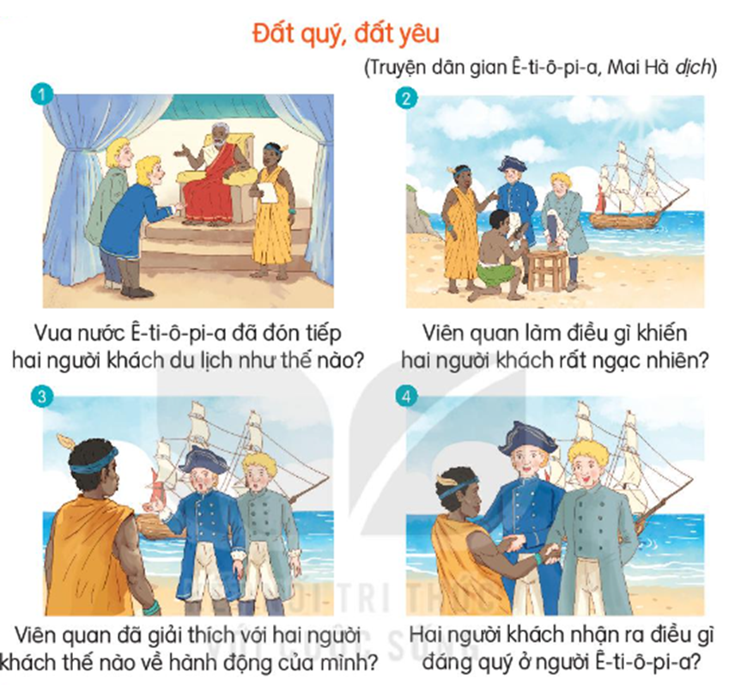

Slide 39
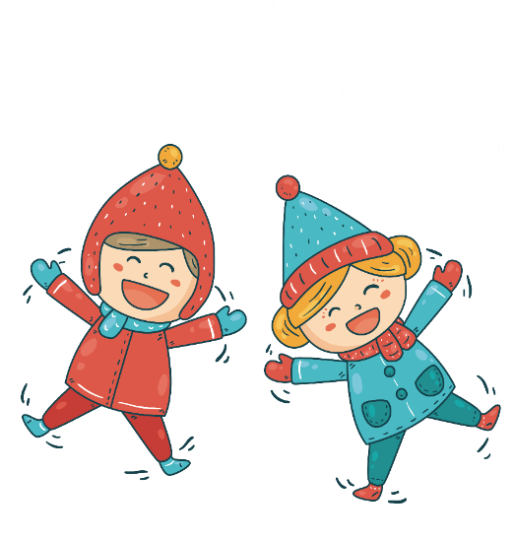
Giáo viên kể chuyện lần 1
Ghi nhớ các tình tiết trong câu chuyện.
Phỏng đoán nội dung câu chuyện.

Slide 41
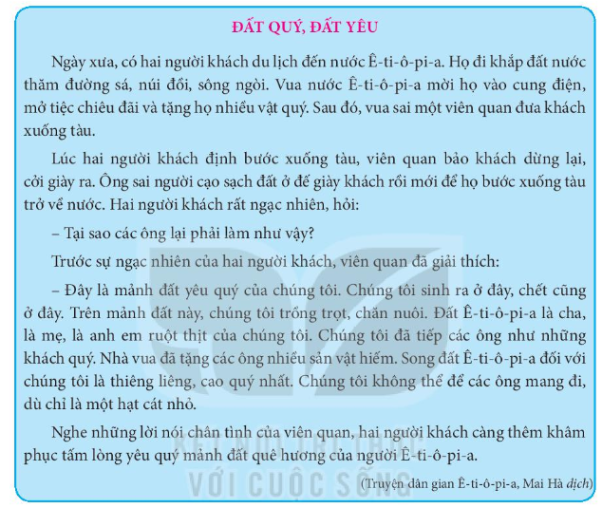
Giáo viên kể chuyện lần 2

Slide 43
Kể từng đoạn câu chuyện theo nhóm

Slide 44
Thi kể từng đoạn
câu chuyện trước lớp

Slide 45
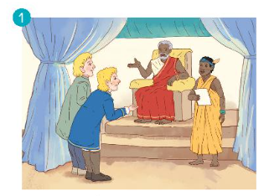
Kể từng đoạn câu chuyện
Ngày xưa, có hai người khách du lịch đến nước Ê-ti-ô-pi-a. Họ đi khắp đất nước thăm đường sá, núi đồi, sông ngòi. Vua nước Ê-ti-ô-pi-a mời họ vào cung điện, mở tiệc chiêu đãi và tặng họ nhiều vật quý. Sau đó vua sai một viên quan đưa khách xuống tàu.

Slide 46
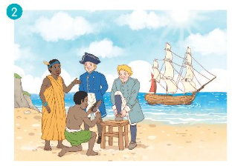
Kể từng đoạn câu chuyện
Lúc hai người khách định bước xuống tàu, viên quan bảo khách dừng lại, cởi giày ra. Ông sai người cạo sạch đất ở đế giày khách rồi mới để họ bước xuống tàu trở về nước

Slide 47
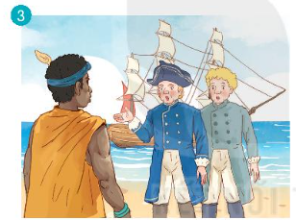
Kể từng đoạn câu chuyện
Hai người khách rất ngạc nhiên, hỏi:
- Tại sao các ông lại phải làm như vậy ?
Viên quan trả lời :
- Đây là mảnh đất yêu quý của chúng tôi. Chúng tôi sinh ra ở đây, chết cũng ở đây. Trên mảnh đất này, chúng tôi trồng trọt, chăn nuôi. Đất Ê-ti-ô-pi-a là cha, là mẹ, là anh em ruột thịt của chúng tôi. Chúng tôi đã tiếp các ông như những khách quý. Nhà vua đã tặng các ông nhiều sản vật hiếm. Song đất Ê-ti-ô-pi-a đối với chúng tôi là thiêng liêng, cao quý nhất. Chúng tôi không thể để các ông mang đi, dù chỉ là một hạt cát nhỏ.

Slide 48
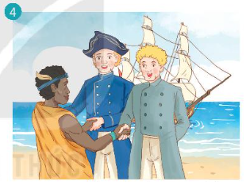
Kể từng đoạn câu chuyện
Nghe những lời nói chân tình của viên quan, hai người khách càng thêm khâm phục tấm lòng yêu quý mảnh đất quê hương của người Ê- ti- ô- pi-a.

Slide 49
Trình bày
trước lớp

Slide 50
Câu chuyện “Đất quý, đất yêu” nói về điều gì?
Câu chuyện nói lên tình cảm yêu quý và trân trọng của người Ê-ti-ô-pi-a đối với mảnh đất quê hương của mình.

